Slide 1

Chào mừng các em
đến với tiết học hôm nay

Slide 2

TRƯỜNG TH PHÚ HÒA ĐÔNG
TOÁN 1
Tuần 3 – Lớp: 1

Slide 3


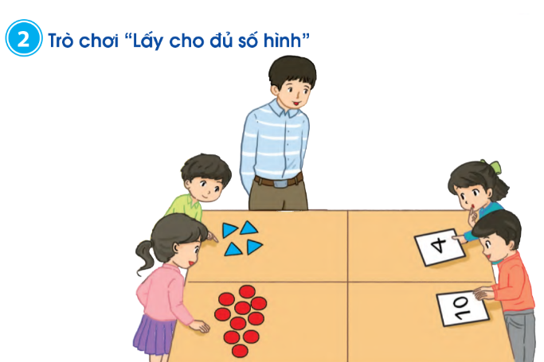
Thứ ba ngày 5 tháng 9 năm 2021
Toán
Bài: Luyện tập (trang 20)

Slide 4
10
9
0

Slide 6

THƯ GIÃN

Slide 7
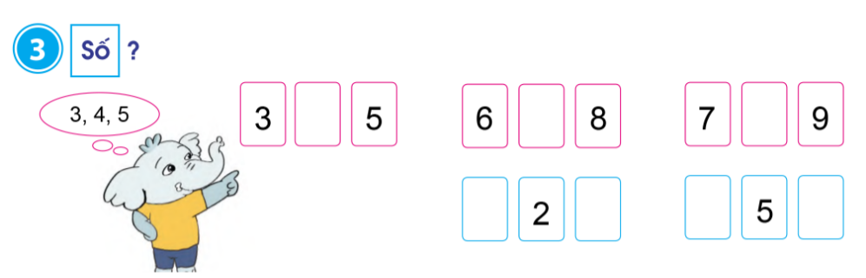
4
7
8
1
3
4
6

Slide 8

4
2
6
0
8

Slide 9
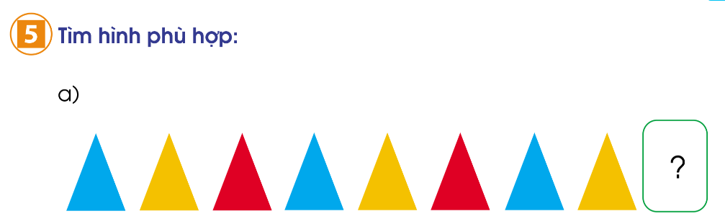
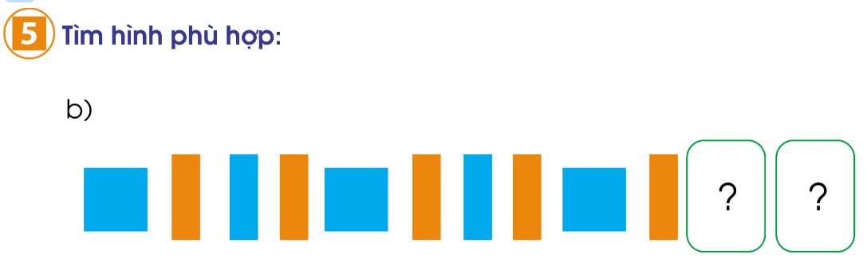

Slide 12



Chúc các con
chăm ngoan, học giỏi.

